Slide 1
[A090A102P&105P]
[FG Wire Hi-POT Test Fail Issue]
Corrective Action Report
Date: 2019/01/03

Slide 2
Content
Issue Description
Root Cause Analysis
Risk Assessment
Corrective Action
Preventive Action

Slide 3
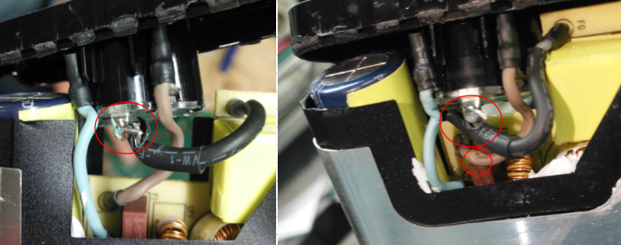
Issue Description
問題說明:
生產A090A105P-DL01-A0機種時，包裝高壓站出現2pcs高壓不良，PE分析為來料FG線套管破，FG線PIN與LF1跳火*1pcs,與Inlet L線跳火*1pcs！

Slide 4
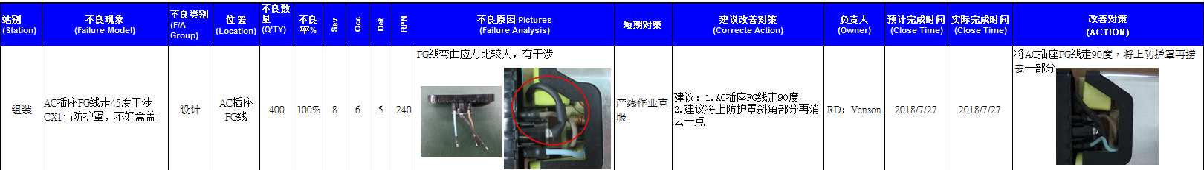
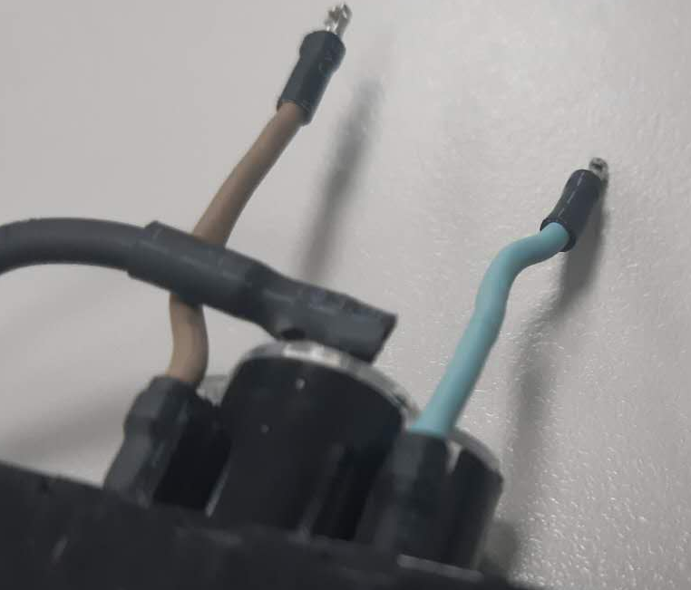
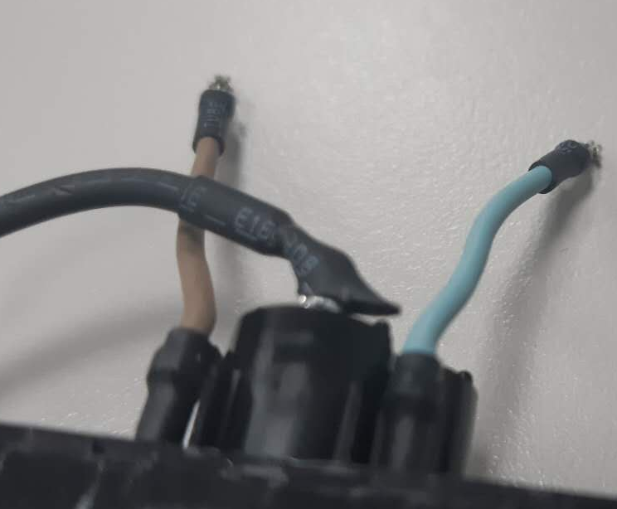
Root Cause Analysis
原因分析:
目前A090A102P&105P機種的FG線是轉90度的設計，目的在於讓產線合蓋時較好蓋上，增加組裝的產能
然而FG線轉90度的缺點是其熱縮套管要從側邊剖開，比起以往的轉0度或45度的設計，套管包覆的功能較差。
從側邊剖開
切45度
FG線轉90度
FG線轉45度

Slide 5
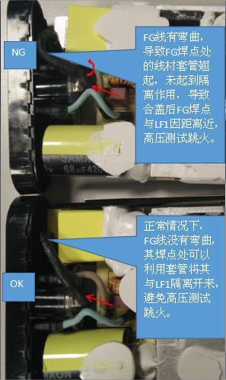
Root Cause Analysis
原因分析:
正常情況下，FG線沒有彎曲，其焊點處可利用套管將其與LF1隔離開來，避免高壓測試跳火。
當FG線有彎曲時，會導致FG焊點處的線材熱縮套管翹起，未起到隔離作用，導致盒蓋後FG焊點與LF1因距離近，高壓測試跳火

Slide 6
Risk Assessment
風險評估:
以目前設計，產線在合蓋時不易確認FG線是否彎曲， FG焊點處的熱縮套管有可能會翹起，造成高壓不良

Slide 7
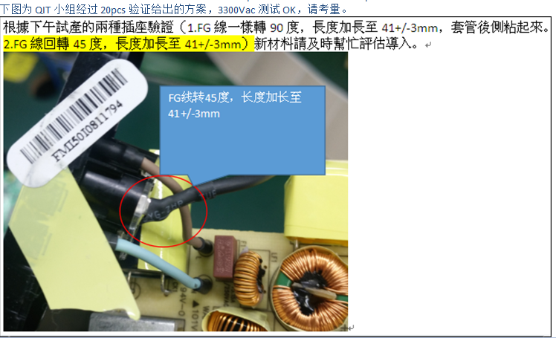
Corrective Action
改善措施:
改良後的新品規格，經產線驗證確認可行，待舊品消耗完會導入
將FG線改回45度(加強套管包覆力)
長度從39+/-3增加至41+/-3mm(讓FG線的彎曲幅度大一些)

Slide 8
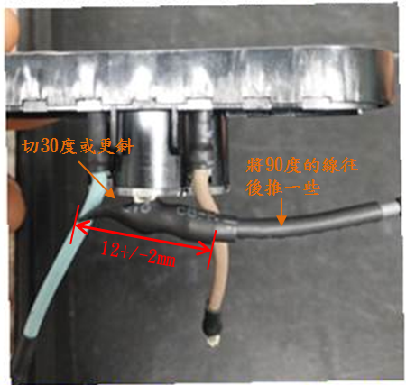
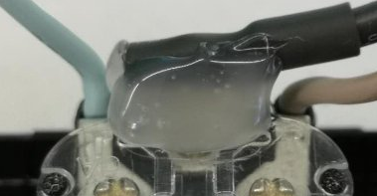
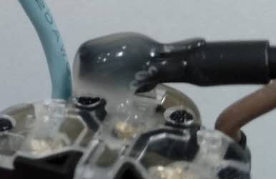
Corrective Action
改善措施:
舊品的重工方式
1.將FG線往外搬開一些，再加一層切斜的套管(如左圖)
(但廠商評估認為再加一層套管，於重工時有錫裂的風險及重工時間過長，不建議採用。)
2.在FG的套管內點膠絕緣，兼具固定及絕緣功能，好重工(如右圖)
(廠商建議的方案，有和產線確認好點膠的位置及用量才不會干涉，並提供判定標準給廠商)
OK
膠要點在套管下方，不能蓋過套管
NG
再加一層套管
膠蓋過套管，
組裝會干涉

Slide 9
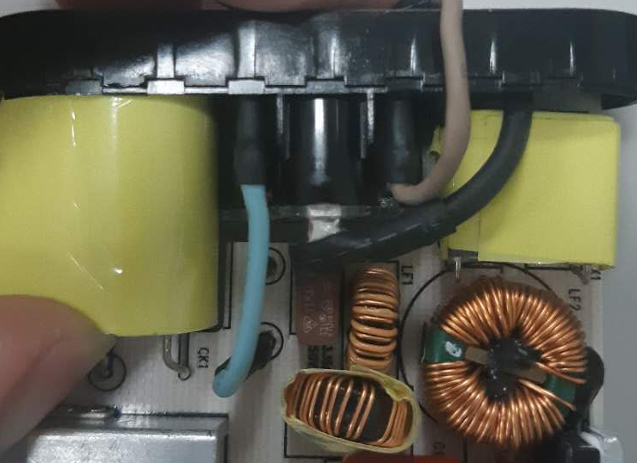
Preventive Action
預防措施:
當LF1距離FG線的焊點過近時，FG線不能用轉90度的設計
如FG線要用轉90度的設計，LF1的周圍和上方需要包膠帶(缺點：LF1沒辦法自動化)或是LF1要擺在距離FG焊點6.5mm以上的距離(缺點：空間利用率差)
距離過近

Slide 10
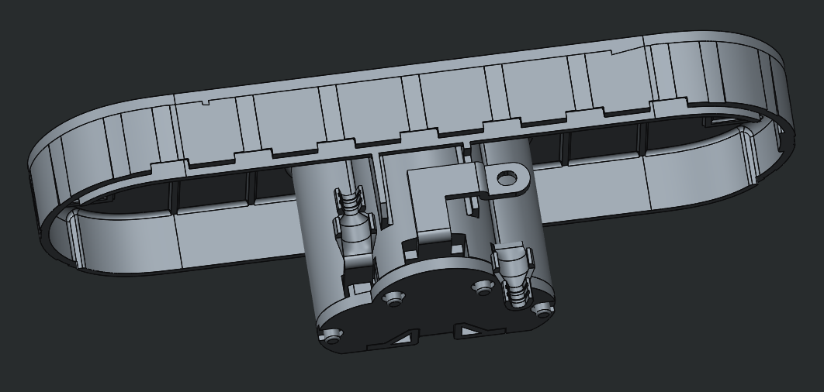
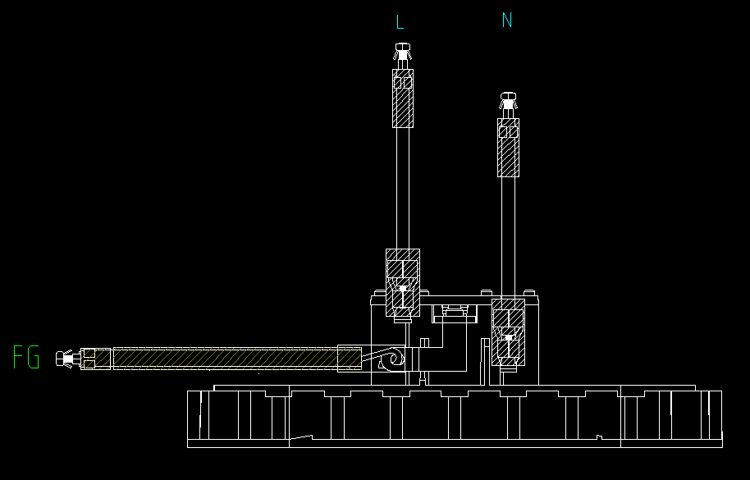
預防措施:
永久對策→將FG線的彈片移置前方出線(需開新模具，建議於新機種導入)
FG線拉到前方出線
L彈片反向，避免干涉

